Slide 1
Využití odpadního EPS do nových izolačních desek
Ing.Jiří Kudlička
Workshop „EPS a cirkulární ekonomika 2“
Kralupy nad Vltavou, 28.2.2022

Slide 2
Výrobci izolačních desek a odpadní EPS
Vlastní odpad z výroby: cca 15%
Komunální odpad obaly: ano
Komunální odpad odřezky: ano
Stavební firmy odřezky: ano
Demolice a dekonstrukce: ne
Kvalita odpadního EPS: pouze čistý

Slide 3
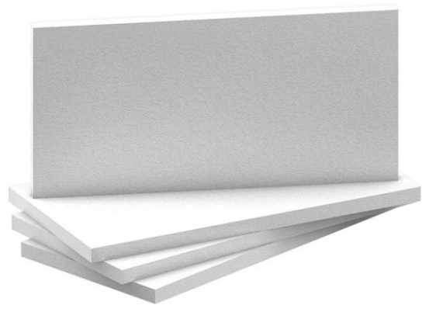
Spolupráce BACHL a SaKo Brno
při výrobě polystyrenu vzniká z vyrobeného objemu asi 15% odřezků – EPS odpadu , který se sešrotuje a opět vrací do výroby
stejným způsobem lze zpracovat i odpadní polystyren z obalů, odřezky ze staveb ap.
v naší provozovně v Modřicích zpracováváme převážně odpadní polystyren ze sběrných dvorů brněnské firmy SaKo
z 95% se jedná o obalový polystyren , 1% jsou odřezky stavebního polystyrenu , 4% jsou různé nepoužitelné příměsi (XPS , PUR , PE pěna ap.)
Nový výrobek
Přetřídění

Slide 4
Spolupráce BACHL a SaKo Brno
provoz jsme zahájili od září 2021
svoz probíhá pravidelně 3 – 4 x měsíčně z 9 sběrných dvorů
polystyren se sbírá do big bagů o objemu asi 1m3 , jeho hmotnost je v průměru 8kg /big bag
z jednoho sběrného dvora odvezeme v přepočtu za rok asi 70 bagů = 560 kg / rok
ověřená využitelnost sesbíraného odpadu je 95%
cizí drť / recyklát nemá žádný negativní dopad na výsledný výrobek

Slide 5
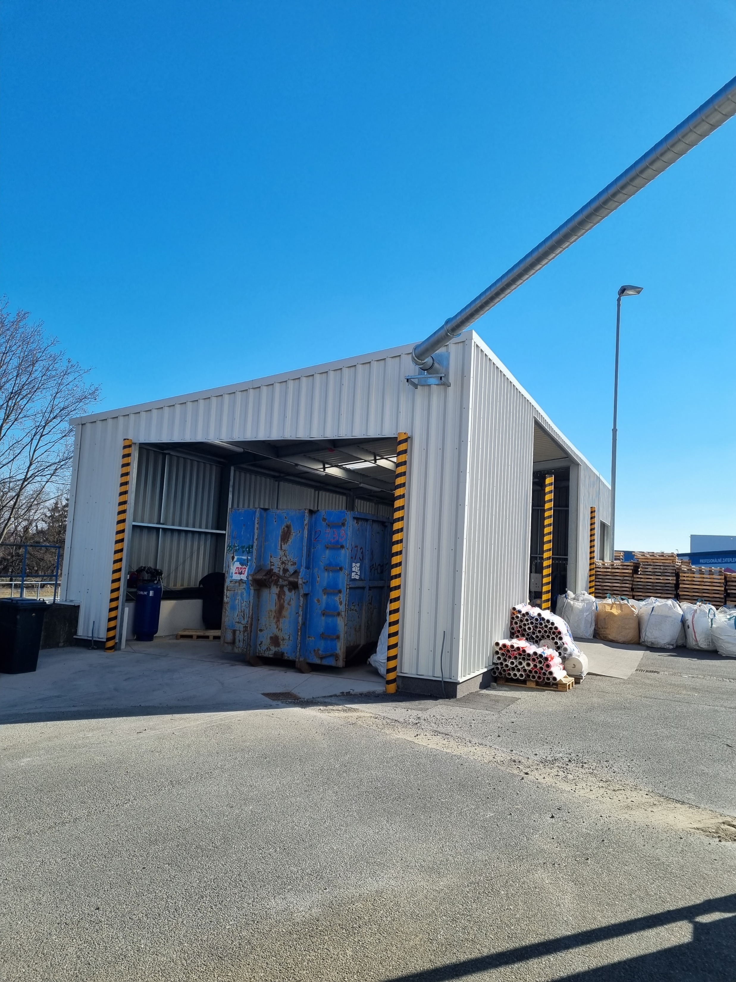
Recyklační dvůr v Modřicích

Slide 6
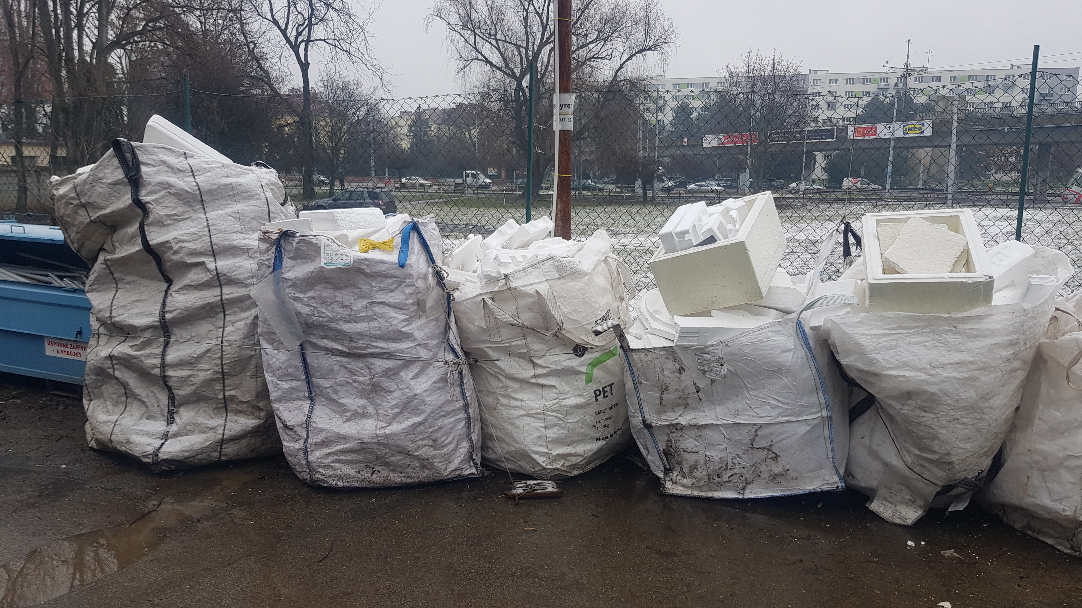
Big bagy ve sběrných dvorech

Slide 7
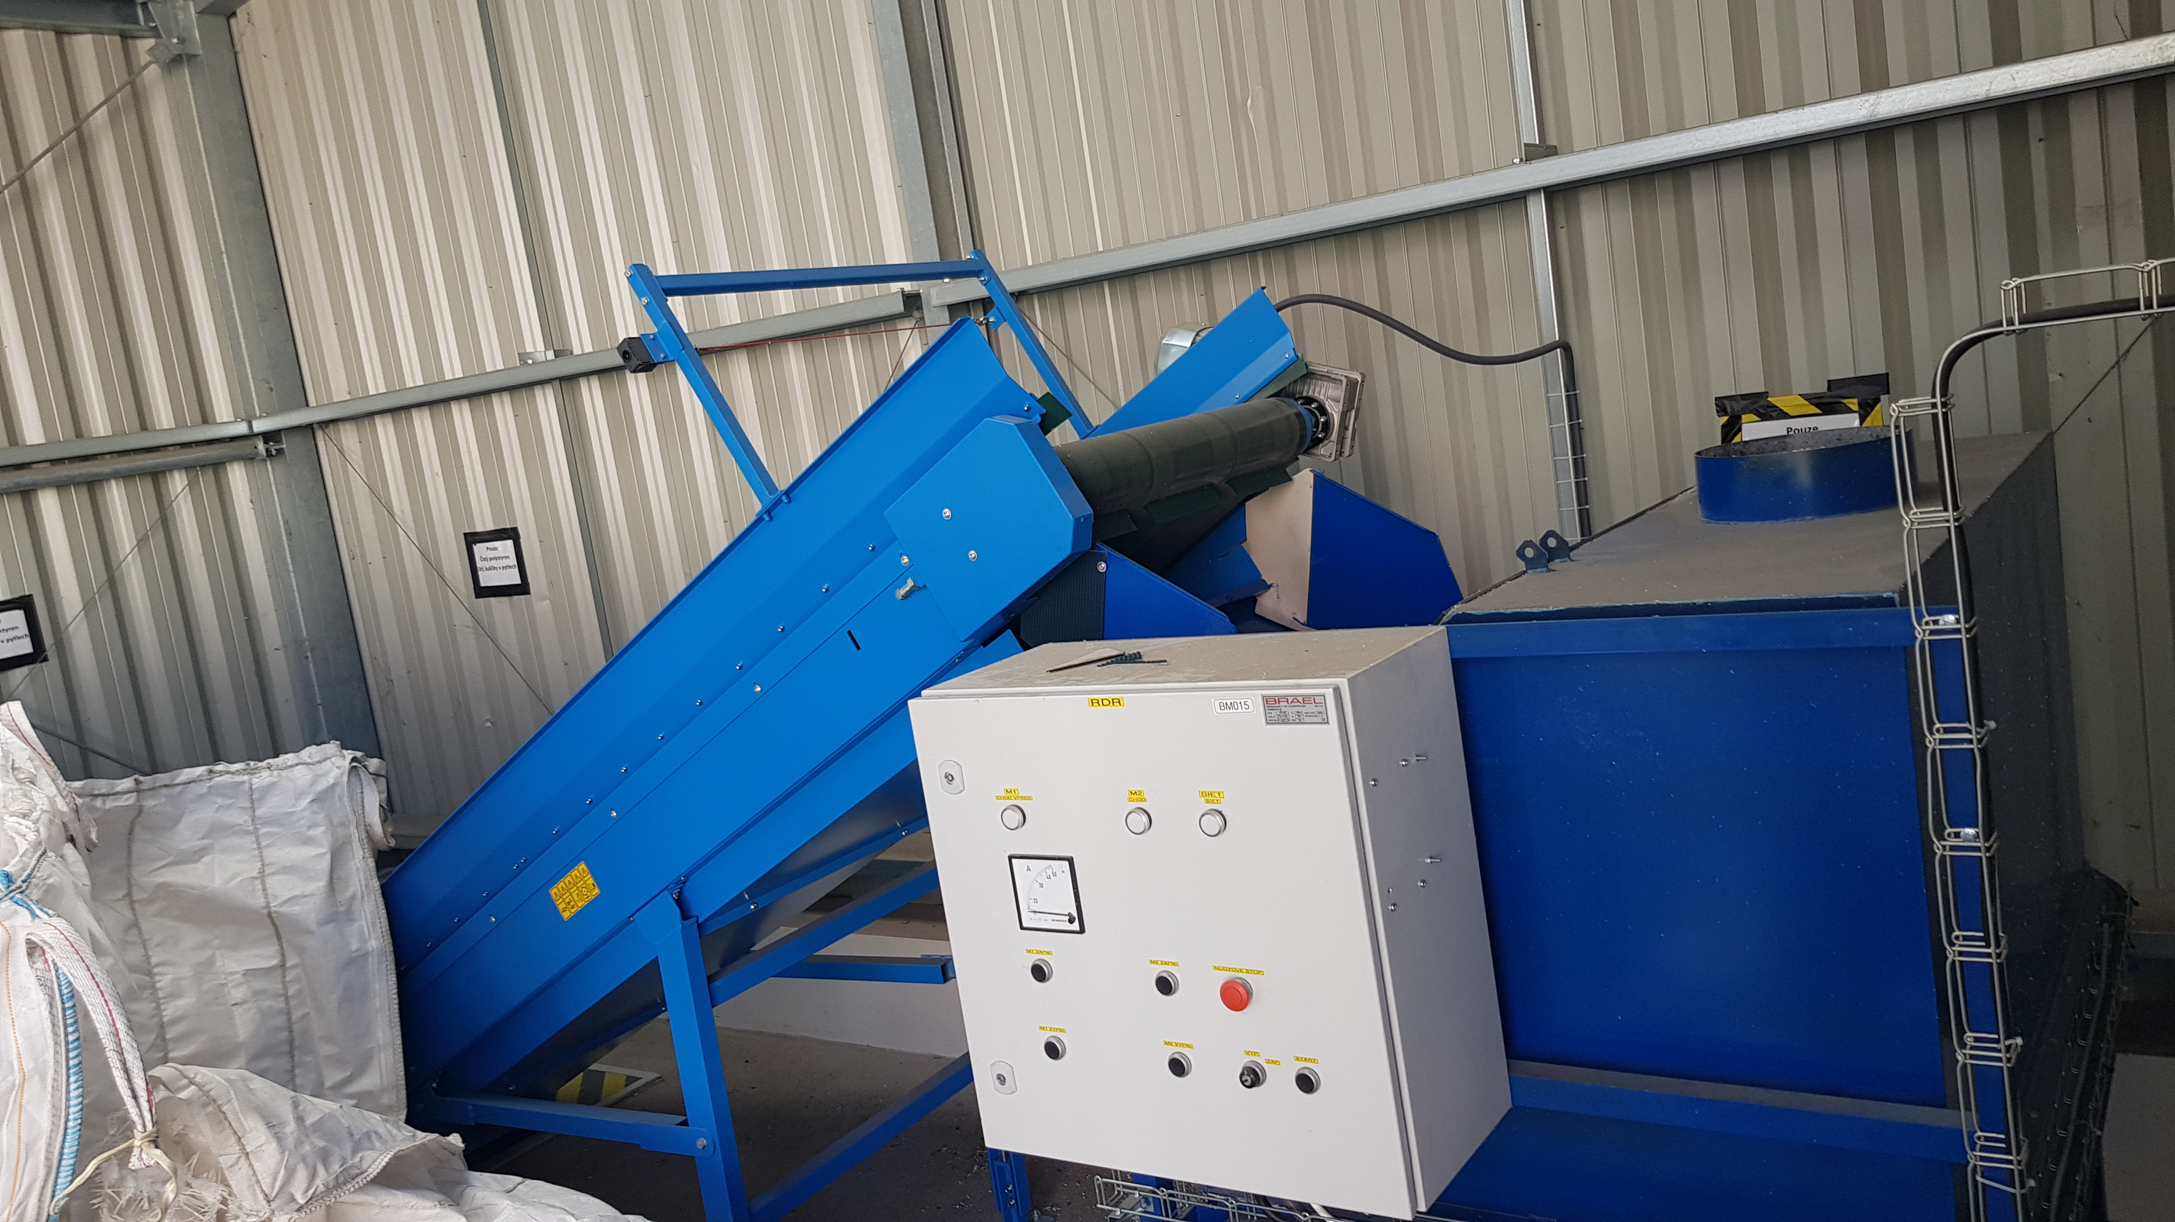
Technologie recyklace

Slide 8
Drť z recyklovaného EPS

Slide 9
Děkuji za pozornost
Ing. Jiří Kudlička
jednatel
BACHL, spol. s r.o.

